Slide 1
CHƯƠNG 8
MỘT SỐ THƯ VIỆN TRONG PYTHON
Giảng viên: Triệu Thu Hương
Notes:
https://juejung.github.io/jdocs/Comp/html/index.html

Slide 2
Nội dung
Giới thiệu
Thư viện numpy
Thư viện pandas
Thư viện matplotlib
Thư viện seabon
Q & A

Slide 3
1.1. Giới thiệu
Khi Python ngày càng nhận được nhiều sự quan tâm của cộng đồng Data Science trong những năm gần đây.
Một trong những điểm mạnh của Python đó là hệ thống thư viện mã nguồn mở khổng lồ, dễ dàng sử dụng
Danh sách các thư viện phổ biến của python gồm:
Numpy | Bokeh
Scipy | Plotly
Pandas | SciKit-Learn
Matplotlib | Theano
Seaborn | TensorFlow
…

Slide 4
1.2. Cài đặt
Các thư viện trong Python khi muôn sử dụng cần thực hiện cài đặt
  Cài đặt trực tiếp trên python dùng lệnh:
    pip install tên_thư_viện
  Cài đặt trên anaconda:
    conda install tên_thư_viện

Slide 5
1.3. Cách sử dụng
Các thư viện khi sử dụng cũng được thực hiện gọi vào bằng câu lệnh import giống mô đun
  import tên_thư_viên as tên_mới

Slide 6
Nội dung
Giới thiệu
Thư viện numpy
Thư viện pandas
Thư viện matplotlib
Thư viện seabon
Q & A

Slide 7
2.1. Giới thiệu
Numpy (Numeric Python): là một thư viện toán học phổ biến và mạnh mẽ của Python. Cho phép làm việc hiệu quả với ma trận và mảng, đặc biệt là dữ liệu ma trận và mảng lớn với tốc độ xử lý nhanh hơn nhiều lần khi chỉ sử dụng “core Python” đơn thuần.
Cài đặt thư viện: pip install numpy
Khai báo sử dụng thư viện: import numpy as np
Notes:
https://www.tutorialspoint.com/numpy/numpy_ndarray_object.htm

Slide 8
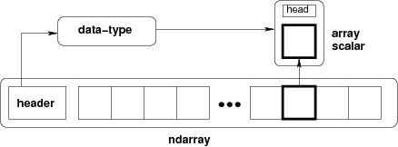
2.2. Array
Một mảng numpy là một lưới các giá trị, và tất cả các giá trị có dùng kiểu giá trị, và được lập chỉ mục bởi một số nguyên không âm, số chiều được gọi là rank của mảng Numpy, và shape là một tuple các số nguyên đưa ra kích thước của mảng theo mỗi chiều.
Chúng ta có thể khởi tạo numpy arrays từ nested Python lists,

Slide 9
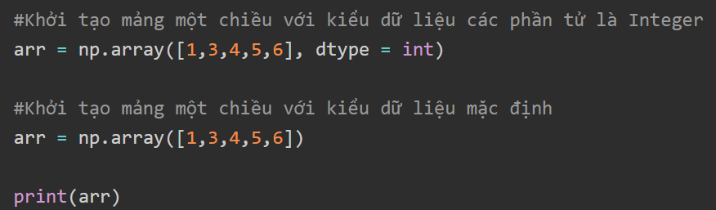
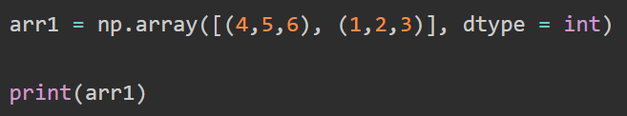
Khởi tạo mảng
Khởi tạo mảng một chiều
  Output: [1 3 4 5 6]
Khởi tạo ảng hai chiều
  Output: [ [4 5 6]
  [1 2 3]]

Slide 10
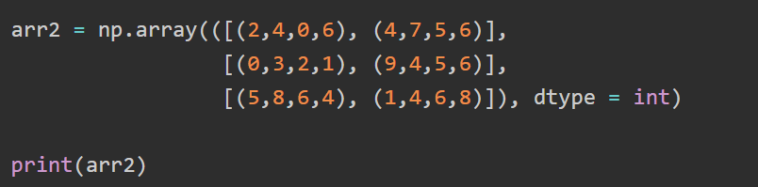
Khởi tạo mảng ba chiều
  Output: [[[2 4 0 6]
  [4 7 5 6]]
  [[0 3 2 1]
  [9 4 5 6]]
  [[5 8 6 4]
  [1 4 6 8]]

Slide 11
Khởi tạo với các hàm có sẵn:
  np.zeros((3,4), dtype = int): Tạo mảng hai chiều các phần tử 0 với kích thước 3x4.
  np.ones((2,3,4), dtype = int): Tạo mảng 3 chiều các phần tử 1 với kích thước 2x3x4.
  np.arange(1,7,2): Tạo mảng với các phần tử từ 1 - 6 với bước nhảy là 2.
  np.full((2,3),5): Tạo mảng 2 chiều các phần tử 5 với kích thước 2x3.
  np.eye(4, dtype=int): Tạo ma trận đơn vị với kích thước là 4x4.
  np.random.random((2,3)): Tạo ma trận các phần tử ngẫu nhiên với kích thước 2x3.

Slide 12
Thao tác với mảng
dtype: Kiểu dữ liệu của phần tử trong mảng.
shape: Kích thước của mảng.
size: Số phần tử trong mảng.
ndim: Số chiều của mảng.

Slide 13
Truy cập phần tử mảng
Các phần tử trong mảng được đánh số từ 0 trở đi
  arr[i]: Truy cập tới phần tử thứ i của mảng 1 chiều.
  arr1[i,j]: Truy cập tới phần tử hàng i, cột j của mảng 2 chiều.
  arr2[n,i,j]: Truy cập tới phần tử chiều n, hàng i, cột j của mảng 3 chiều.
  arr[a:b]: Truy cập tới các phần tử từ a đến b-1 trong mảng 1 chiều.
  arr1[:,:i]: Truy cập tới phần tử từ cột 0 đến cột i-1, của tất cả các hàng trong mảng 2 chiều.

Slide 14
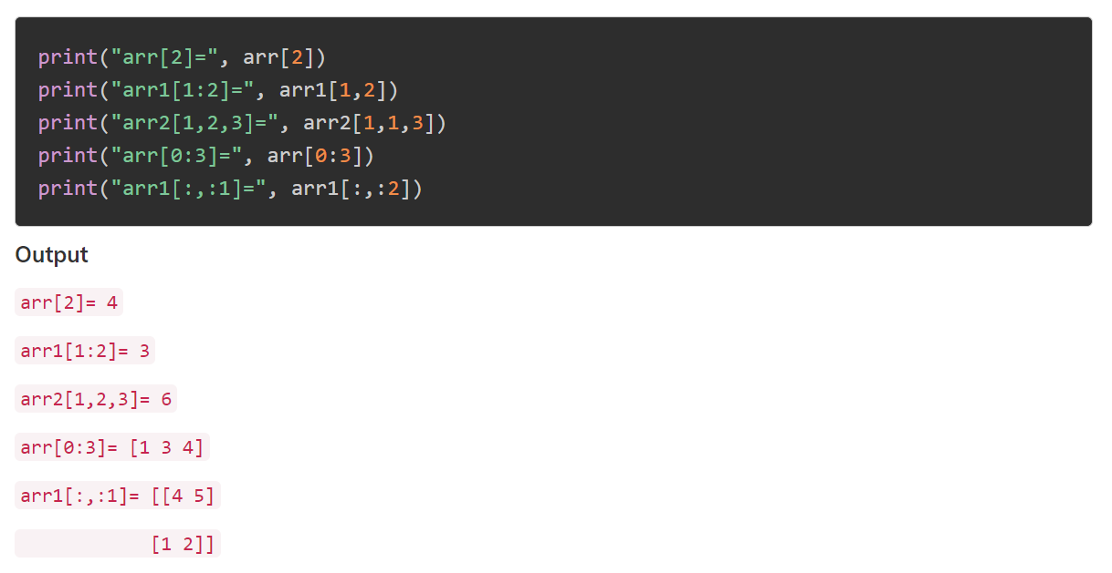
Ví dụ

Slide 15
Các hàm thống kê trên mảng
arr.max() hoặc np.max(arr): Lấy giá trị lớn nhất của mảng arr.
arr.min() hoặc np.min(arr): Lấy giá trị nhỏ nhất của mảng arr.
arr.sum() hoặc np.sum(arr): Tổng tất cả các phần tử trong mảng arr.
arr.mean() hoặc np.mean(arr): Trung bình cộng của tất cả các phần tử trong mảng arr.
np.median(arr): Trả về giá trị trung vị của mảng arr.

Slide 16
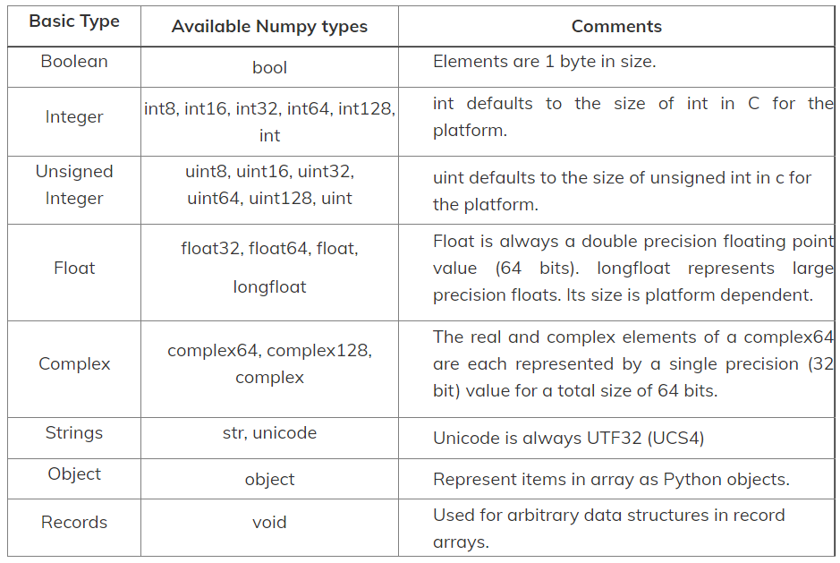
Các kiểu dữ liệu của mảng

Slide 17
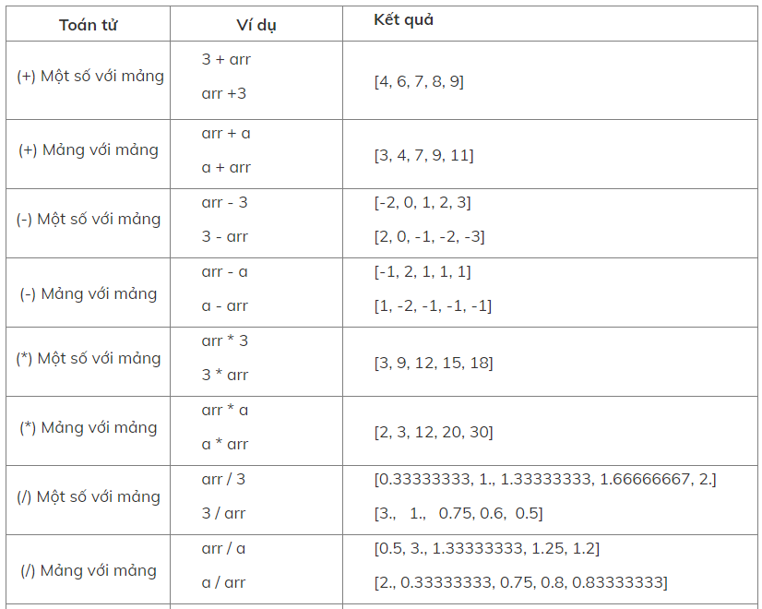
Các toán tử trong mảng

Slide 18
Nội dung
Giới thiệu
Thư viện numpy
Thư viện pandas
Thư viện matplotlib
Thư viện seabon
Q & A

Slide 19
3.1. Giới thiệu
Pandas là một thư viện mã nguồn mở được xây dựng dựa trên NumPy, sử dụng thao tác và phân tích dữ liệu, được thiết kế để cho phép bạn làm việc với dữ liệu được gắn nhãn hoặc quan hệ theo cách trực quan hơn
  Có thể xử lý tập dữ liệu khác nhau về định dạng: chuỗi thời gian, bảng không đồng nhất, ma trận dữ liệu
  Khả năng import dữ liệu từ nhiều nguồn khác nhau như CSV, DB/SQL
  Có thể xử lý vô số phép toán cho tập dữ liệu: subsetting, slicing, filtering, merging, groupBy, re-ordering, and re-shaping,..
  Xử lý dữ liệu mất mát theo ý người dùng mong muốn: bỏ qua hoặc chuyển sang 0
  Xử lý, phân tích dữ liệu tốt như mô hình hoá và thống kê
  …
Notes:
https://www.tutorialspoint.com/numpy/numpy_ndarray_object.htm

Slide 20
Cài đặt pandas:
  Để cài đặt pandas nếu bạn có Anaconda chỉ cần gõ conda install pandas hoặc sử dụng tools pip pip install pandas.
Sử dụng pandas:
  Khai báo import pandas để có thể bắt đầu sử dụng các hàm của pandas.
  Khai báo gọn lại thành pd import pandas as pd pd có thể thay thế bằng các từ khác, tuy nhiên bạn nên đặt là pd vì các tài liệu hướng dẫn đều ngầm quy ước như thế.

Slide 21
Pandas có ba cấu trúc dữ liệu và nó được xây dựng dựa trên thư viện Numpy vậy nên chúng hoạt động rất nhanh và hiệu quả: Series, DataFrame, Panel.
Trong đó Panel là mảng 3 chiều. Panel thì không được sử dụng rãi như như Series hay DataFrame và nó cũng không dễ hiển thị hay trừu tượng hoá như mảng một chiều và hai chiều.

Slide 22
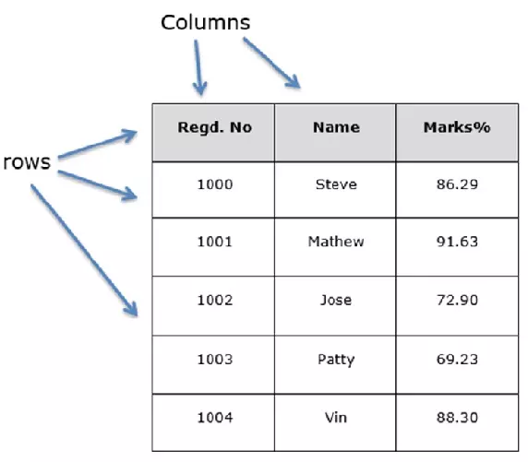
3.2. DataFrame
Một Data frame là một cấu trúc dữ liệu 2 chiều, dữ liệu được sắp xếp theo kiểu bảng trong các hàng và cột có các đặc trưng sau:
  Các cột dữ liệu là các kiểu không đồng nhất: float64, int, bool, …
  Kích thước table có thể thay đổi: các cột có thể thêm hoặc xoá đi
  Các trục được dán nhãn (hàng và cột)
  Có thể thực hiện các phép toán số học trên các hàng và cột

Slide 23
Tạo Dataframe
Một DataFrame có thể được tạo bằng cách sử dụng hàm tạo sau:
pandas.DataFrame( data, index, columns, dtype, copy)
Trong đó:
  Data: dữ liệu có nhiều dạng khác nhau như ndarray, series, map, lists, dict, constants hoặc một DataFrame khác
  Index: Đối với các row labels, Index được sử dụng cho resulting frame là Mặc định tùy chọn np.arrange (n) nếu không có index nào được thông qua
  Columns: Đối với các column labels. cú pháp mặc định tùy chọn là - np.arrange(n) ,Điều này chỉ đúng nếu không có index nào được thông qua
  Dtype: Kiểu dữ liệu của từng cột
  Copy: sao chép dữ liệu, mặc định là false

Slide 24
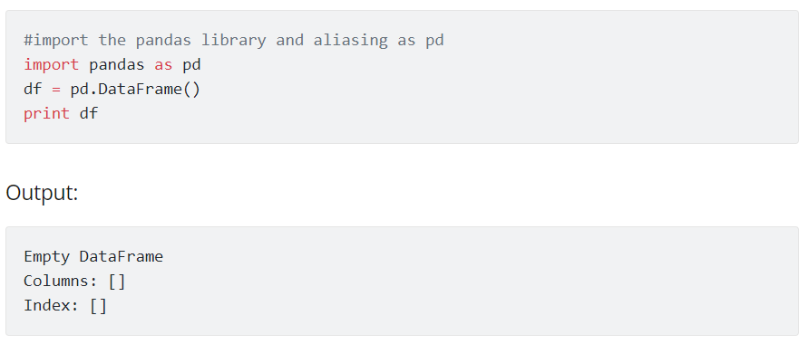
Tạo Dataframe rỗng

Slide 25
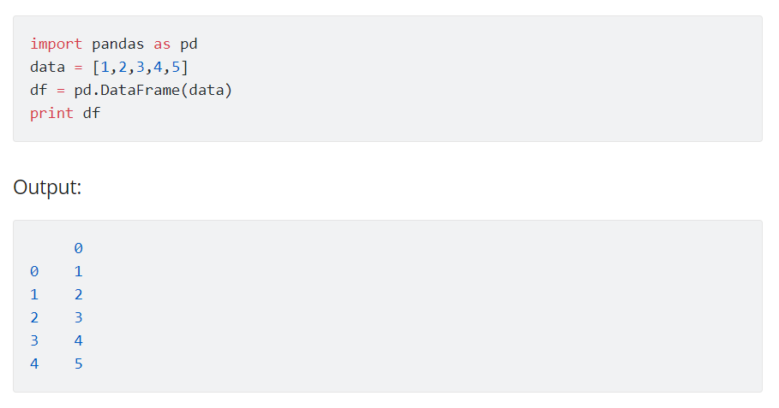
Tạo Dataframe từ list

Slide 26
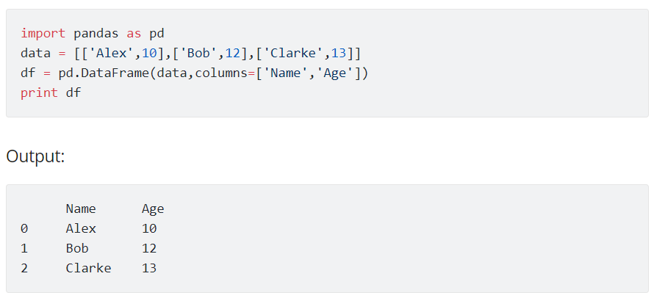
Tạo Dataframe từ danh sách các list

Slide 27
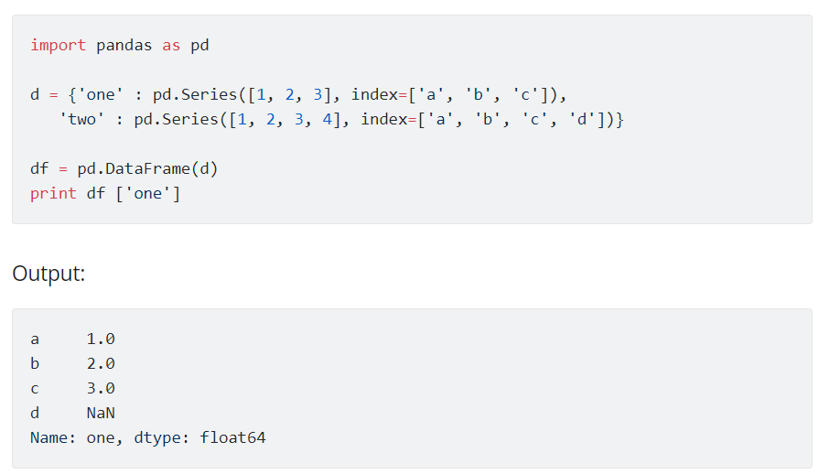
Một số thao tác trên Dataframe
Chọn cột, thêm cột, xóa cột
Chọn dòng, thêm dòng, xóa dòng

Slide 28
Nội dung
Giới thiệu
Thư viện numpy
Thư viện pandas
Thư viện matplotlib
Thư viện seabon
Q & A

Slide 29
4.1. Giới thiệu
Để thực hiện các suy luận thống kê cần thiết, cần phải trực quan hóa dữ liệu của bạn và Matplotlib là một trong những giải pháp như vậy cho người dùng Python.
Nó là một thư viện vẽ đồ thị rất mạnh mẽ hữu ích cho những người làm việc với Python và NumPy. Module được sử dụng nhiều nhất của Matplotib là Pyplot cung cấp giao diện như MATLAB nhưng thay vào đó, nó sử dụng Python và nó là nguồn mở.
Để cài đặt Matplotlib nếu bạn có Anaconda chỉ cần gõ conda install matplotlib hoặc sử dụng tools pip pip install matplotlib

Slide 30
Một Matplotlib figure có thể được phân loại thành nhiều phần như dưới đây:
  Figure: Như một cái cửa sổ chứa tất cả những gì bạn sẽ vẽ trên đó.
  Axes: Thành phần chính của một figure là các axes (những khung nhỏ hơn để vẽ hình lên đó). Một figure có thể chứa một hoặc nhiều axes. Nói cách khác, figure chỉ là khung chứa, chính các axes mới thật sự là nơi các hình vẽ được vẽ lên.
  Axis: Chúng là dòng số giống như các đối tượng và đảm nhiệm việc tạo các giới hạn biểu đồ.
  Artist: Mọi thứ mà bạn có thể nhìn thấy trên figure là một artist như Text objects, Line2D objects, collection objects. Hầu hết các Artists được gắn với Axes.

Slide 31
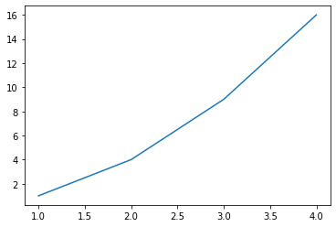
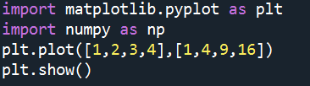
4.2. Pyplot
Pyplot là một module của Matplotlib cung cấp các hàm đơn giản để thêm các thành phần plot như lines, images, text, v.v. vào các axes trong figure
Tạo một biểu đồ đơn giản:
  Plot(): chứa dữ liệu đầu
  vào của biểu đồ.
  Show(): hiển thị biểu đồ

Slide 32
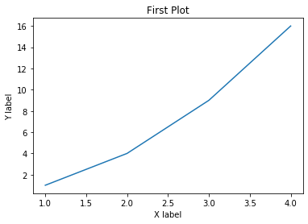
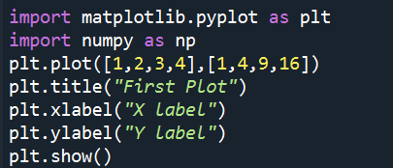
Các thuộc tính cơ bản
Title (): Tiêu đề biểu đồ
Xlabel(): tiêu đề trục X
Ylabel(): tiêu đêt trục Y

Slide 33
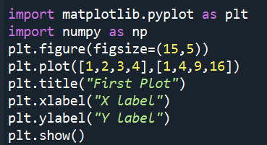
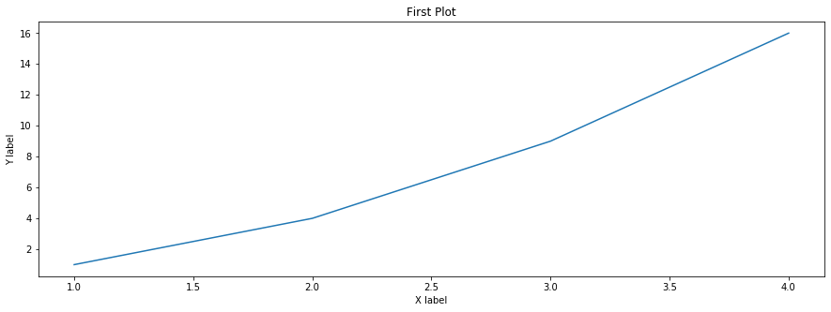
Thay đổi kích thước biểu đồ
Sử dụng phương thức figure() và truyền các giá trị dưới dạng một tuple về độ dài các hang và cột cho đối số figsize

Slide 34
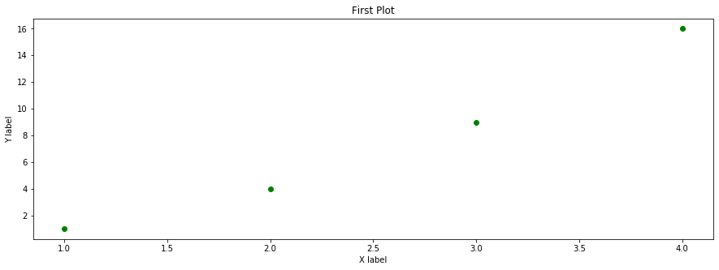
Thay đổi loại biểu đồ và màu sắc
Ngoài hai đối số X, Y trong phương thức plot, có thể thêm đối số thứ 3 quy định màu sắc và loại đường.
Ví dụ, đối số thứ 3 là “go” có nghĩa là vòng tròn màu xanh lá cây:
plt.plot([1,2,3,4],[1,4,9,16],"go")

Slide 35
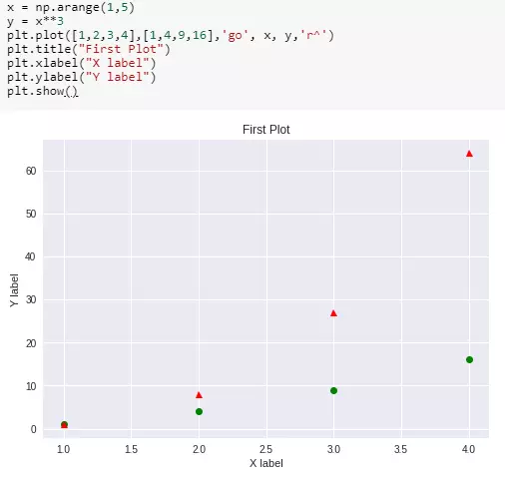
Chứa nhiều bộ dữ liệu khác nhau

Slide 36
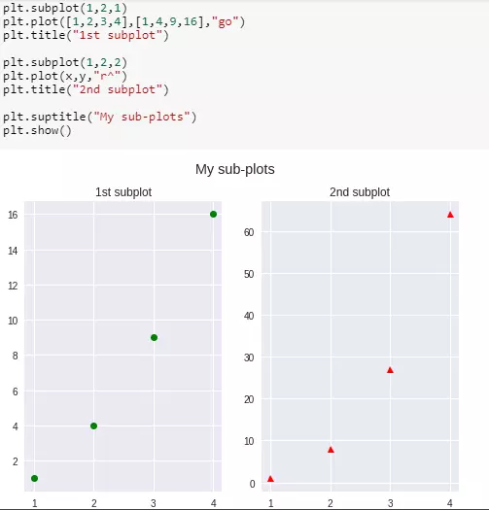
Vẽ nhiều biểu đồ trong 1 figure

Slide 37
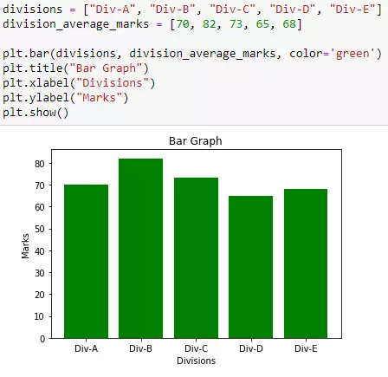
Các loại biểu đô khác nhau với Pylot
Biểu đồ thanh: bar()
Biểu đồ tròn: pie()
Biểu đồ histogram: hist()
Biểu đồ phân tán và 3 chiều

Slide 38
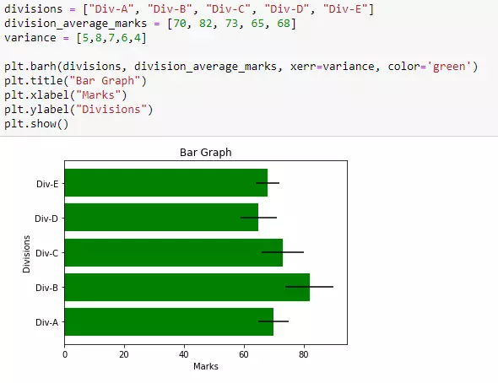
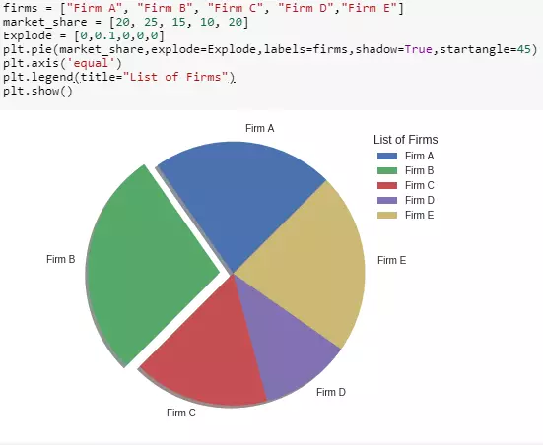

Slide 39
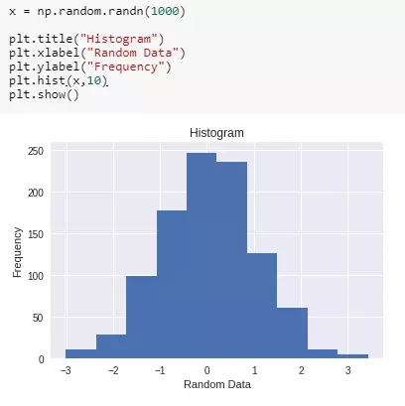
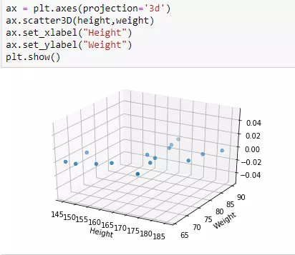

Slide 40
Nội dung
Giới thiệu
Thư viện numpy
Thư viện pandas
Thư viện matplotlib
Thư viện seabon
Q & A

Slide 41
5.1. Giới thiệu
Seaborn là mở rộng của matplotlib, có nghĩa là seaborn kế thừa từ matplotlib và cũng chính vì vậy, seaborn khong thể thay thế hoàn toàn được matplotlib.

Slide 42
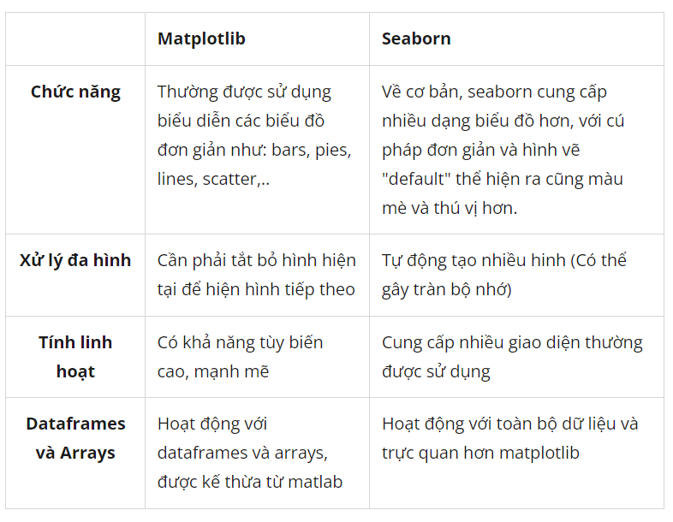
So sánh Seabon và Matplotlib

Slide 43
5.2. Các loại biểu đồ
Pair plots
Countplot
Histplot và Distplot
Joint distributions
Bar plots
Heatmap
Box plot, Swarm plot và Violin plot
Pie chart

Slide 44
# Import library
import pandas as pd
import numpy as np
import matplotlib.pyplot as plt
import seaborn as sns
# Load data
tips = sns.load_dataset('tips')
iris = sns.load_dataset('iris')
planets = sns.load_dataset('planets')

Slide 45
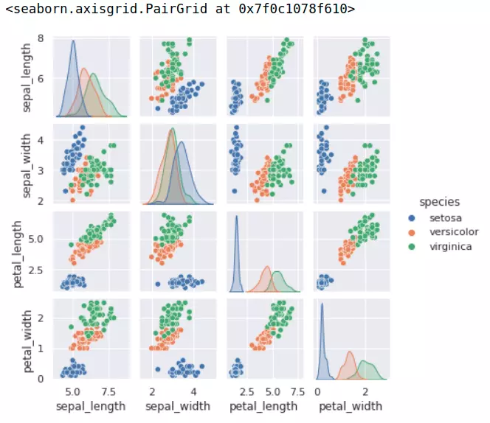
Pair plots
Khi muốn nhìn tổng quan dữ liệu và mối tương quan giữa các chiều dữ liệu theo từng cặp với nhau, thì pair plots là lựa chọn vô cùng hoàn hảo (Các features dạng số, hiển nhiên :v)
sns.pairplot(iris, hue='species', height=1.5)

Slide 46
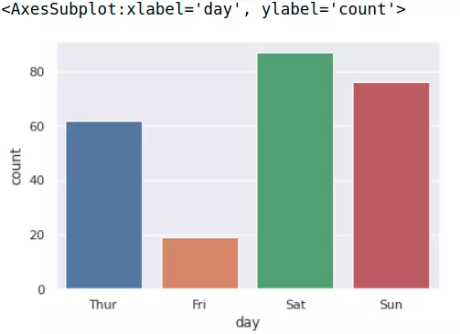
Countplot
Countplot sẽ trả về số lượng của từng loại dưới dạng cột
sns.countplot(x = tips['day'])

Slide 47
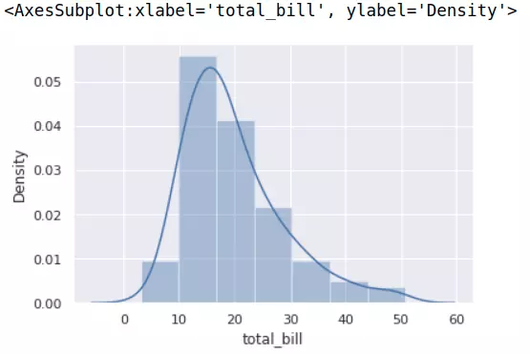
Histplot và Distplot
Displot giúp ta xem được sự phân phối (Distribution) của dữ liệu
sns.distplot(tips['total_bill'], bins= 7) # bins: chia ra thành bins cột

Slide 48
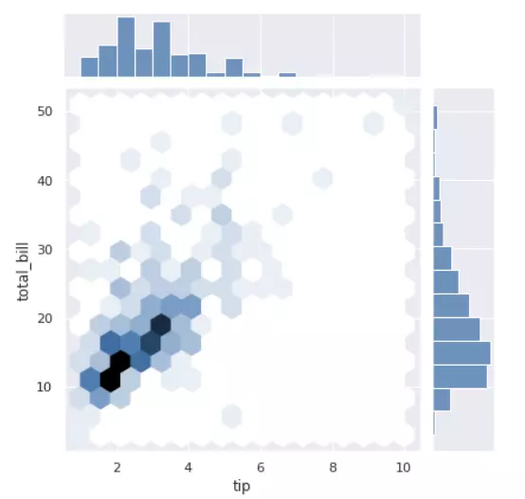
Joint distributions
Tương tự như pairplot, chúng ta có thể sử dụng sns.jointplot để xem phân phối dữ liệu
sns.jointplot(x= 'tip', y= 'total_bill', kind= 'hex', data= tips)

Slide 49
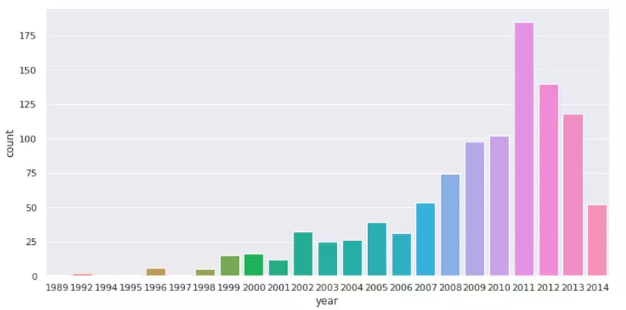
Bar plots
Time series data có thể biểu diễn thông qua sns.factorplot (version hiện tại khuyên dùng sns.catplot) .
sns.catplot(x = "year", data=planets, aspect=2, kind="count")

Slide 50
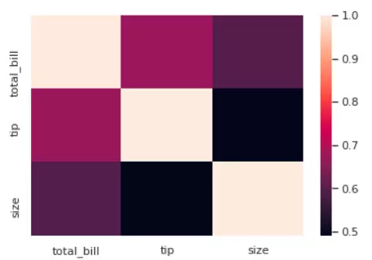
Heatmap
Đánh giá mối quan hệ tương quan
  sns.heatmap(tips.corr())

Slide 51
Tài liệu tham khảo
Code python Programming, Wesley J.Chun, Prentice Hall PTR, 2000
Fundamentals of Python Programming, Richard L. Halterman Sothern Adventis University, 2018
Python Notes for Professionals, GoalKicker.com, Free Programming Books
https://quantrimang.com/hon-100-bai-tap-python-co-loi-giai-code-mau-142456
https://openplanning.net/11377/python
https://viettuts.vn/python-string
https://viblo.asia/p/gioi-thieu-ve-matplotlib-mot-thu-vien-rat-huu-ich-cua-python-dung-de-ve-do-thi-yMnKMN6gZ7P
https://erlerobotics.gitbooks.io/erle-robotics-learning-python-gitbook- free/ content/ lists/ exercises_list_and_dictionaries.html
https://www.tutorialspoint.com/numpy/numpy_ndarray_object.htm

Slide 52


